Slide 1
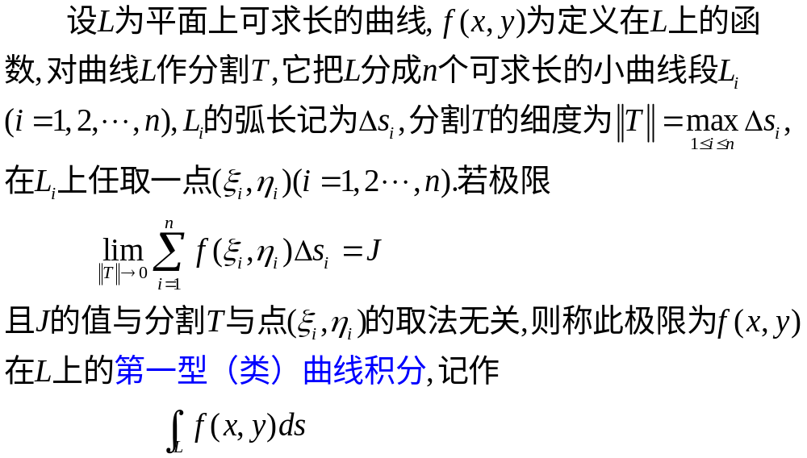
复习
第一型（类）曲线积分的定义

Slide 2
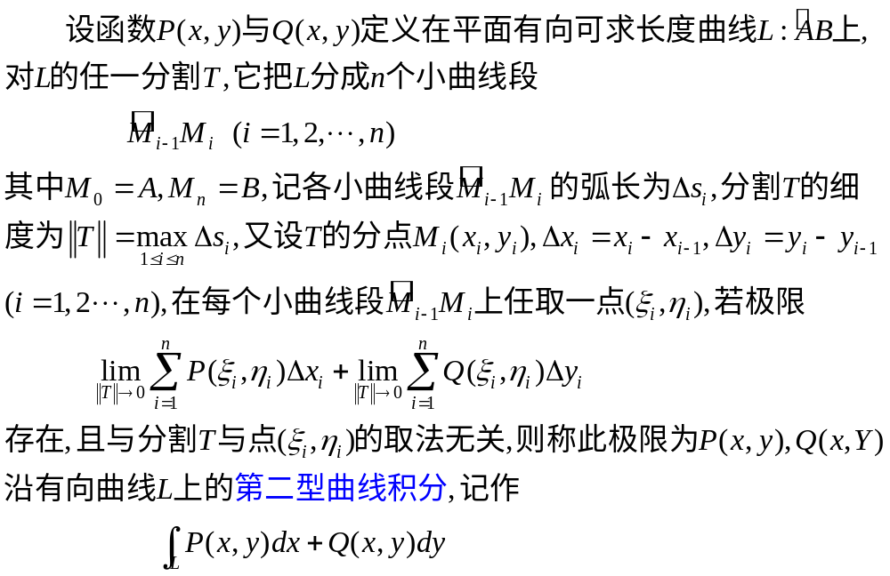
第二型曲线积分的定义

Slide 3
复变函数与积分变换多媒体教学课件
第三章 复变函数的积分
第3.1节 复积分的概念
1、复变函数积分的的定义
2、积分的计算问题
3、基本性质
Department of Mathematics

Slide 4





一、复变函数积分的定义
1.有向曲线
设C为平面上给定的一条光滑(或按段光滑)曲线, 如果选定C的两个可能方向中的一个作为正方向(或正向), 那么我们就把C理解为带有方向的曲线, 称为有向曲线.
如果A到B作为曲线C的正向,
那么B到A就是曲线C的负向,

Slide 5



关于曲线方向的说明:
在今后的讨论中,常把两个端点中的一个作为起点, 另一个作为终点, 除特殊声明外, 正方向总是指从起点到终点的方向.
简单闭曲线正向的定义:
简单闭曲线C(周线)的正向是指当曲线上的点P顺此方向前进时, 邻近P点的曲线的内部始终位于P点的左方.
与之相反的方向就是曲线的负方向.

Slide 6
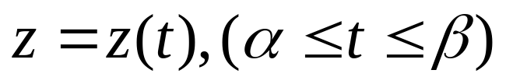
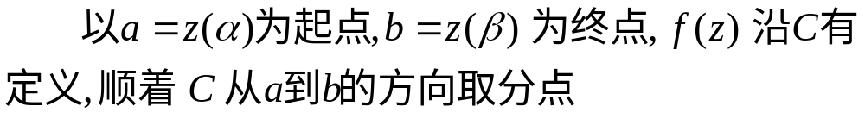
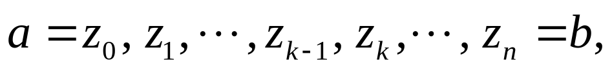
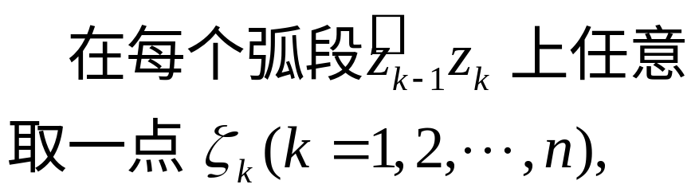






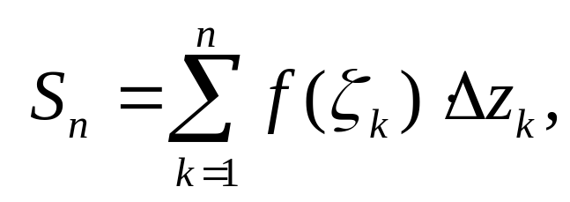








2. 定义3.1
设有向曲线C
把曲线C分成若干弧段,
作和式

Slide 7
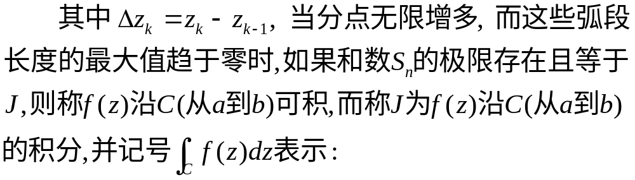
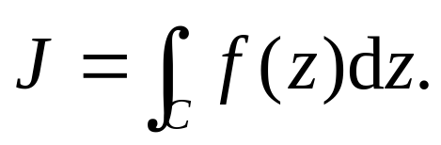

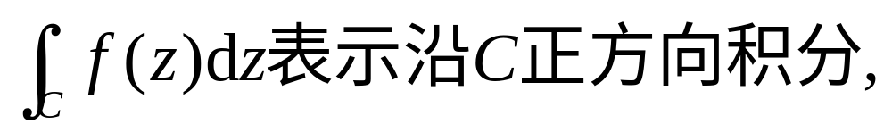
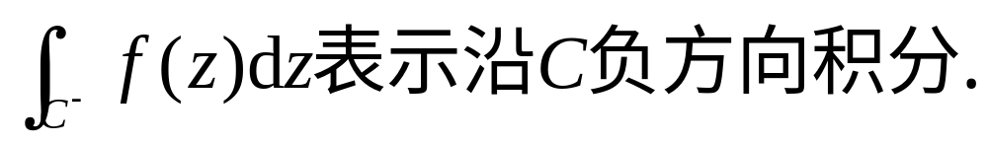

Slide 8
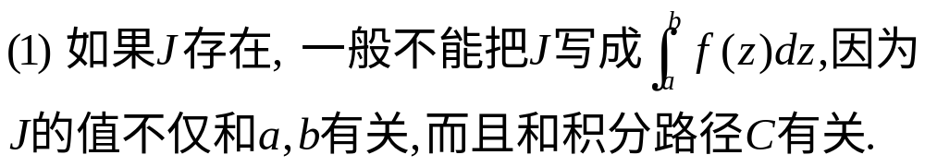
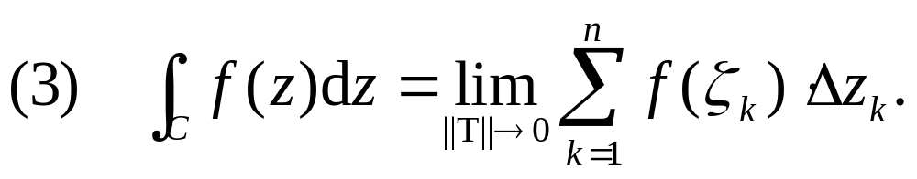
关于定义的说明:

Slide 9
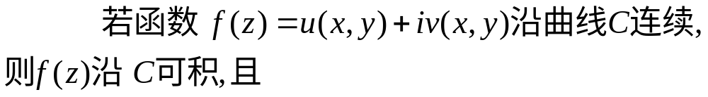
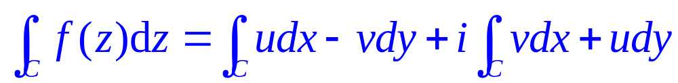
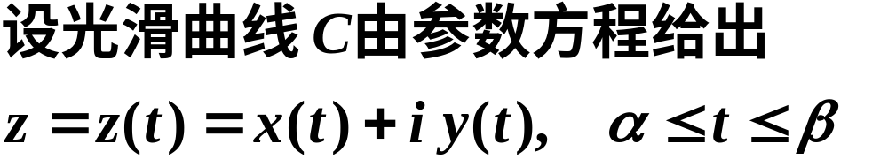
3. 定理3.1
证明
正方向为参数增加的方向,

Slide 10





Slide 11
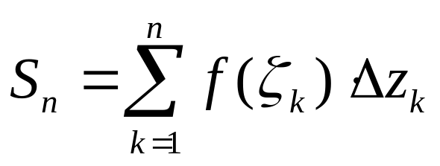
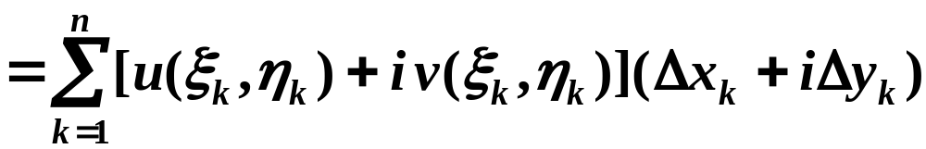
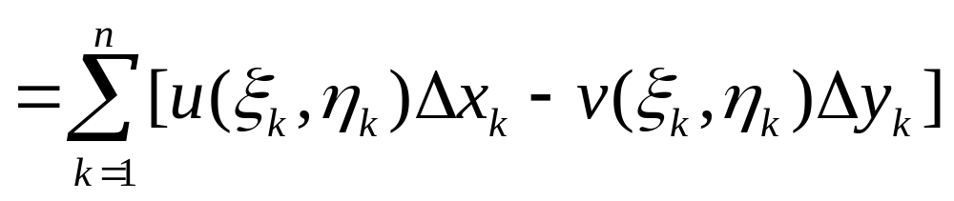
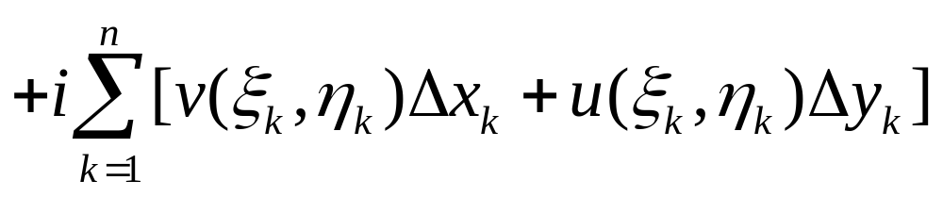

所以
根据曲线积分存在定理,

Slide 12
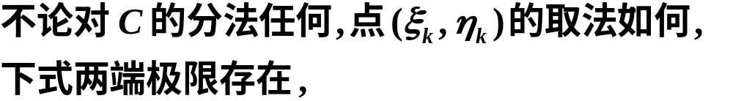
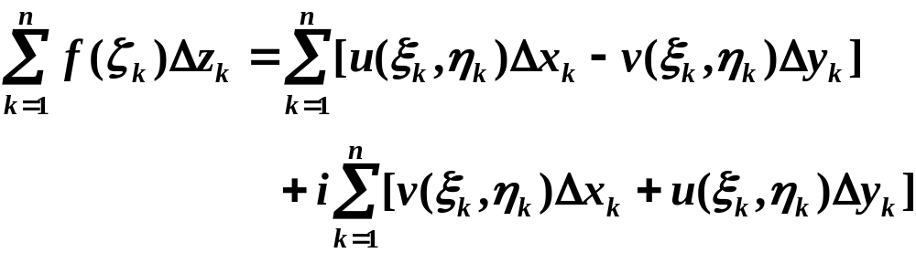
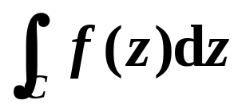
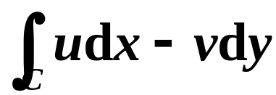

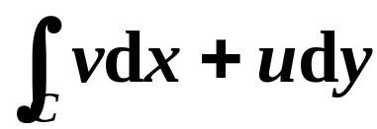

当 n 无限增大而弧段长度的最大值趋于零时,

Slide 13
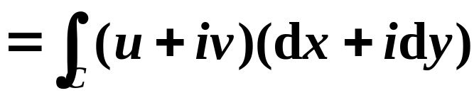
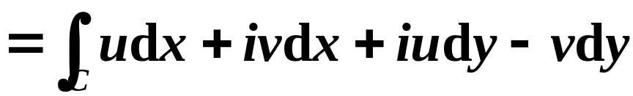
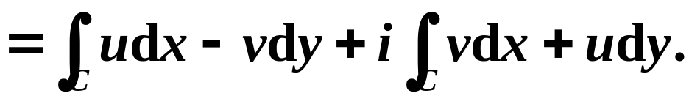
公式
在形式上可以看成是
即复函数积分可表为两个实积分.

Slide 14
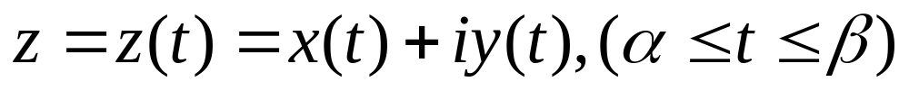
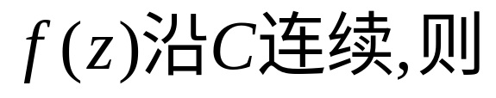
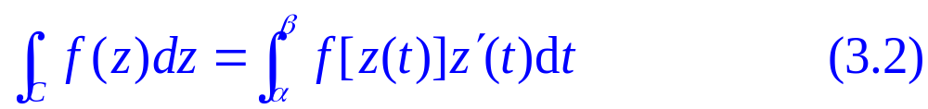
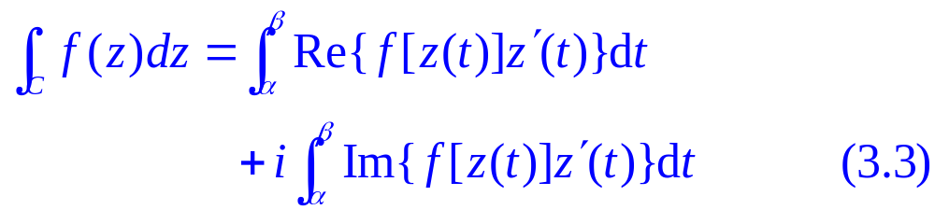
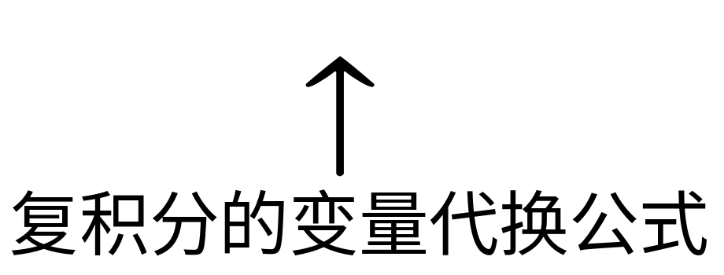
二. 复变函数积分的计算问题
设有向曲线C
或

Slide 15
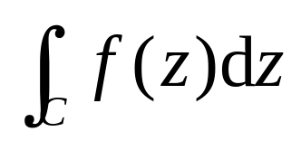
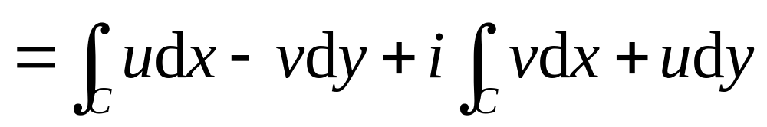
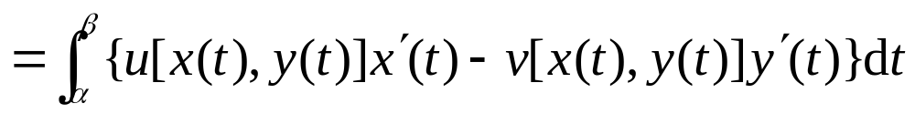
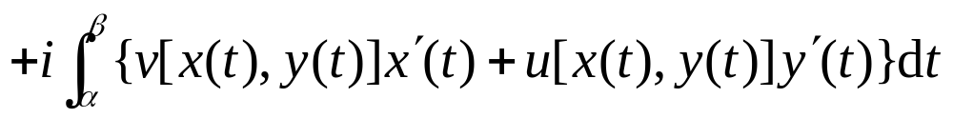
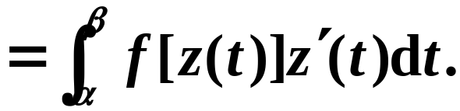
证明
换元法
注
用公式(3.2)或(3.3)计算复变函数的积分,是从积分
路径的参数方程着手,称为参数方程法.

Slide 16
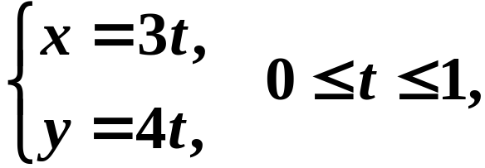


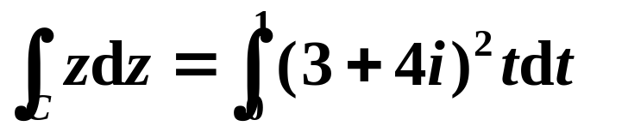
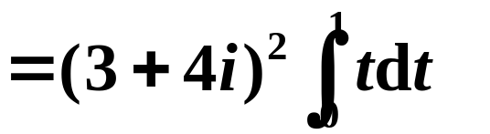
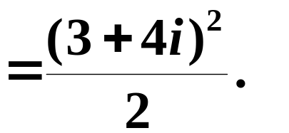
例1
解
直线方程为

Slide 17
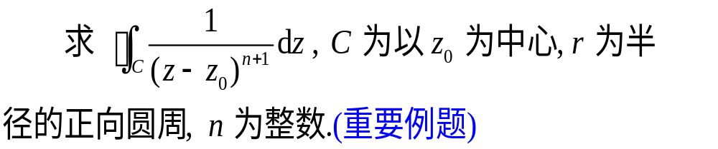


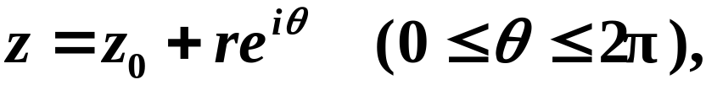
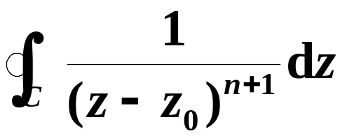
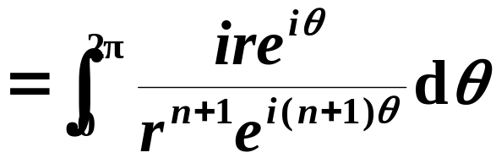
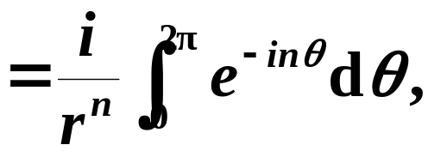
例2
解
积分路径的参数方程为

Slide 18

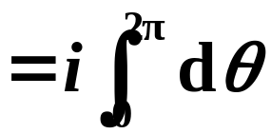


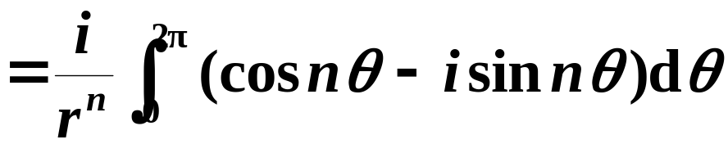

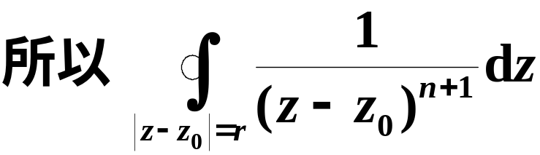

牢记该结论
重要结论：积分值与路径圆周的中心和半径无关.

Slide 19



三、复变函数积分的性质
复积分与实变函数的定积分有类似的性质.

Slide 20


(6)积分估值
定理3.2
估值不等式

Slide 21













例3
证明
而C之长为2,根据估值不等式知

Slide 22






例4
解
(1) 积分路径的参数方程为
y=x

Slide 23





(2) 积分路径的参数方程为
y=x

Slide 24







(3) 积分路径由两段直线段构成
x轴上直线段的参数方程为
1到1+i直线段的参数方程为
y=x
积分路径不同,积分结果也可能不同.
问题：什么情形下积分与路径无关？你想到什么？

Slide 25
作业
复习3.1节，特别熟练掌握例2
（重要例题书本57页例3.2）

Slide 26
本节结束
谢谢！

